Slide 1
II ) Les symboles de la République :

Slide 2
Extrait de la Constitution de la Vème République de 1958

Slide 3
A ) Des symboles issus de la Révolution française :

Slide 4
LA DEVISE REPUBLICAINE
La devise " Liberté, Egalité, Fraternité " est un héritage du siècle des Lumières.
Elle est invoquée pour la première fois lors de la Révolution française mais elle
ne s’impose définitivement que sous la IIIe République.
La devise résume les valeurs de la République.

Slide 5
UN DRAPEAU : LE DRAPEAU TRICOLORE
La drapeau associe les couleurs de Paris (bleu et rouge) et la couleur du roi
(blanc). Il est adopté comme emblème nationale en 1794. Au cours du XIXe
siècle, le drapeau tricolore des démocrates s’oppose au drapeau blanc des
monarchistes. Actuellement, lors de cérémonies officielles, il est souvent associé
au drapeau européen.

Slide 6
UNE FETE : LE 14 JUILLET
Bien que généralement associé à la prise de la Bastille, le 14 juillet 1789, c'est la
fête de la Fédération (14 juillet 1790) qui est commémorée en France depuis
plus d'un siècle. La prise de la Bastille est une première victoire du peuple de
Paris contre un symbole de l'Ancien Régime. Le 14 juillet est fête nationale
depuis 1880. Cette date est l’occasion de défilés militaires, de feux d’artifices et
de bals populaires

Slide 7
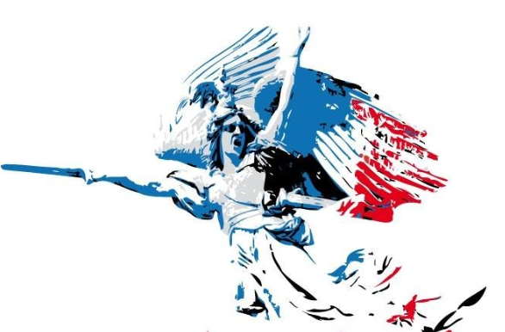
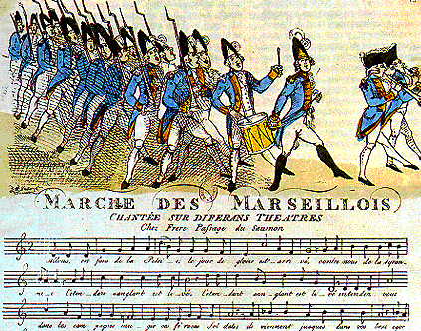
UN HYMNE : LA MARSEILLAISE
A l'origine chant de guerre révolutionnaire et hymne à la liberté, la Marseillaise
s'est imposée progressivement comme un hymne national. Elle est écrite par
Rouget de Lisle en 1792 comme le "Chant de guerre pour l'armée du Rhin". Ce
chant est repris par les soldats de Marseille participant à l'insurrection des
Tuileries à Paris le 10 août 1792. Son succès est tel qu'il est déclaré chant
national le 14 juillet 1795.

Slide 8
B ) D’autres symboles plus récents:

Slide 9
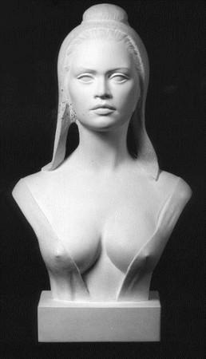
UNE FEMME A BONNET PHRYGIEN : MARIANNE
Marianne incarne la République Française. Elle est coiffée d’un bonnet
phrygien, symbole de liberté car il était porté par les esclaves affranchis en
Grèce et à Rome dans l’Antiquité. Sous la IIIème République, les statues et
surtout les bustes de Marianne se multiplient, en particulier dans les mairies.

Slide 10
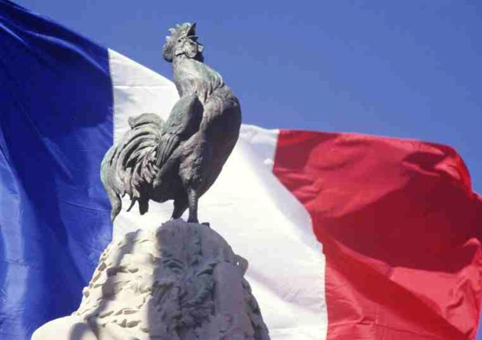
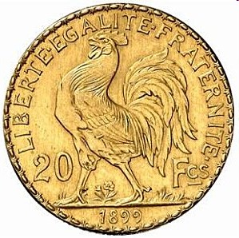
UN ANIMAL : LE COQ
Le coq est l’emblème de la France. En effet, le mot latin Gallus a une double signification : coq et Gaulois.
Sous la Révolution le coq symbolise l’identité nationale. Mais sous le Premier Empire le coq est remplacé par l’aigle. Le coq redevient ensuite un symbole notamment sous la Troisième République. Il représente le courage et la fierté face à l’aigle prussien. Il figure dans certains monuments aux morts de la grande guerre. Même s’il n’est pas un symbole officiel, c’est un signe de reconnaissance nationale. Aussi est-il l’emblème de nos équipes sportives nationales.

Slide 11
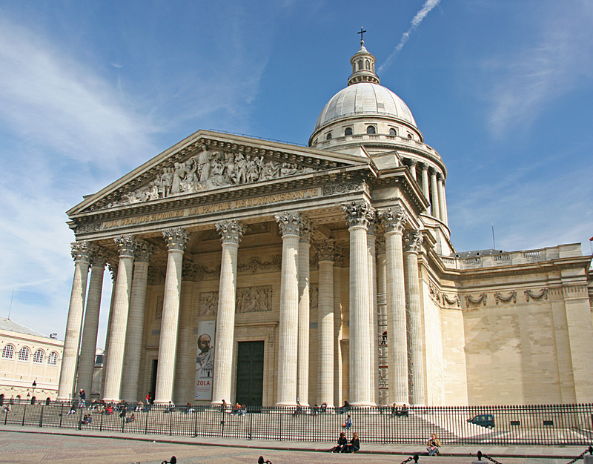
UN TEMPLE REPUBLICAIN : LE PANTHEON
Le Panthéon est la mémoire vivante de la République. L’ancienne église Sainte Geneviève demeurée inachevée est officiellement consacrée par l’Assemblée nationale constituante comme le temple qui doit abriter le tombeau des grands hommes de la République. La France reconnaissante veut ainsi leur rendre hommage. Pasteur, Victor Hugo, Jean Moulin, Pierre et Marie Curie…

Slide 12
1 )De quand date l’essentiel des symboles de la République ?
2 )Quelles valeurs de la République sont mises en avant par ces symboles ?
3 )Pourquoi le 14 juillet a t-il été choisi comme fête nationale.
4 ) Pour chacun des symboles, donnez un exemple de leur utilisation ?

Slide 13
Exercice :
1 ) Présenter le document
2 ) A partir de ce document, trouver les symboles et les valeurs qui apparaissent

Slide 14
C ) Des symboles omniprésents dans la vie quotidienne :
Montrez en une dizaine de lignes que ces symboles sont visibles et utilisés au quotidien, lors de certaines occasions officielles ou des moments plus intimes.

